Slide 1
PRAKTYKI RIMINI
06.05.2019 – 31.05.2019

Slide 2
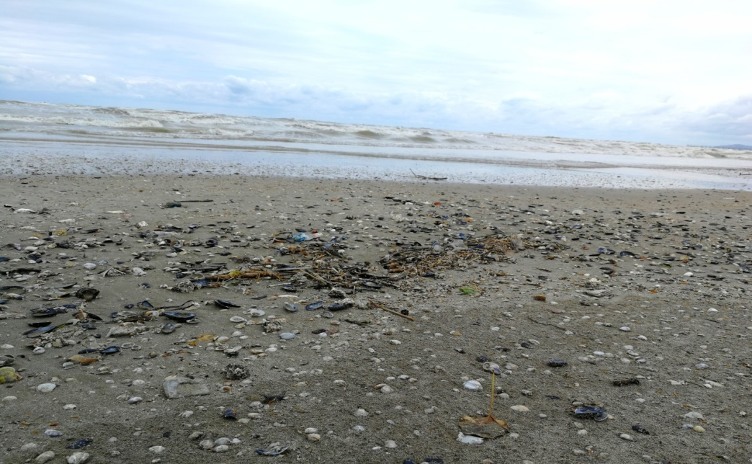
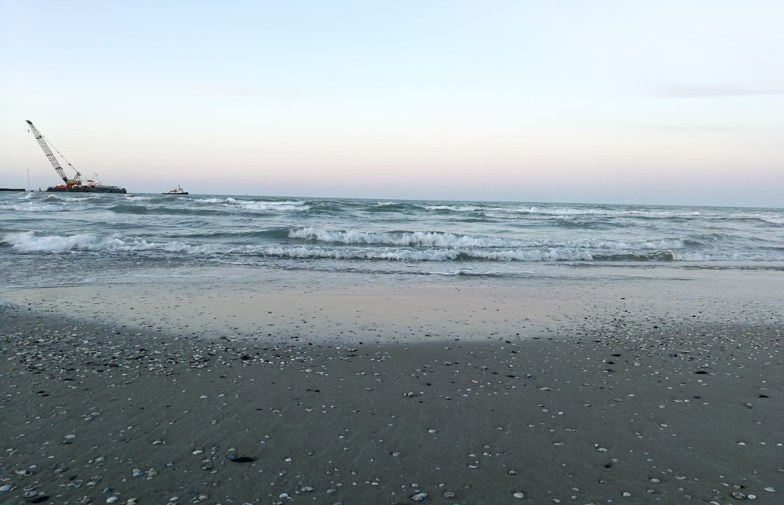
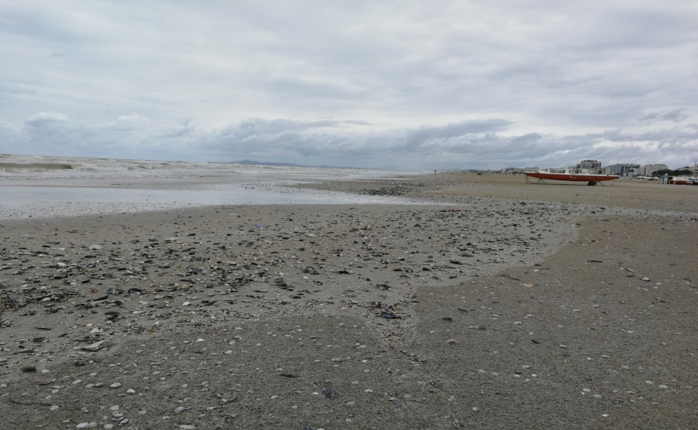
Podczas pobytu w Rimini mieliśmy okazję spędzać nasz czas wolny nad pięknym morzem.

Slide 3
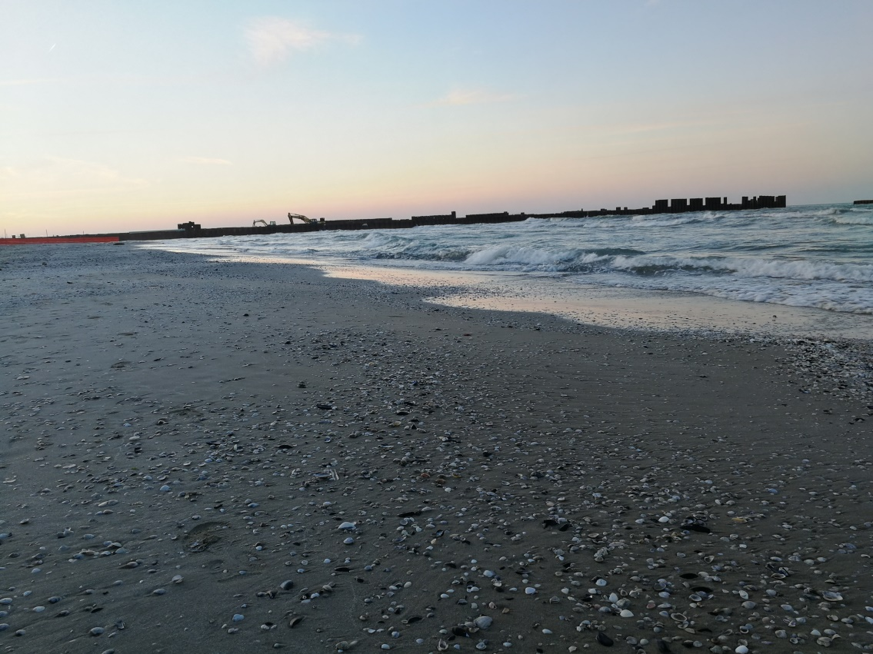
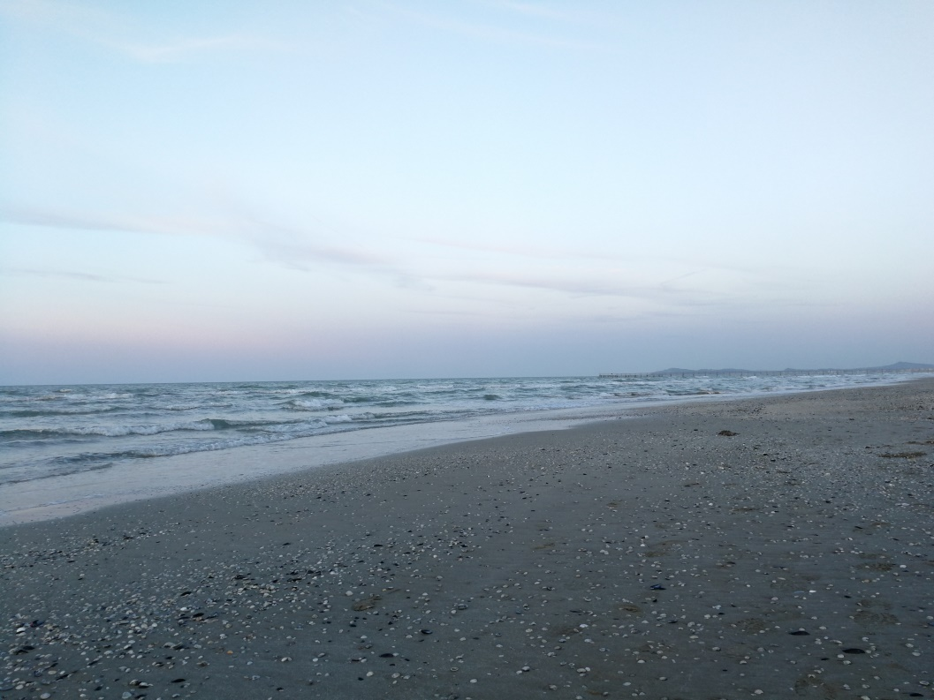

Slide 4
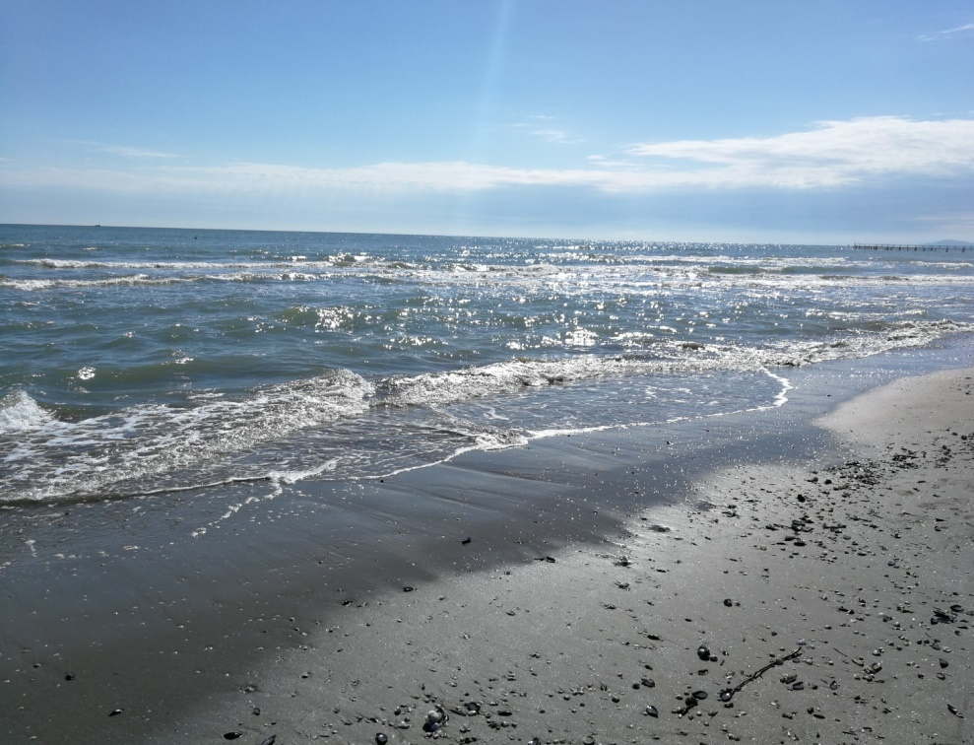
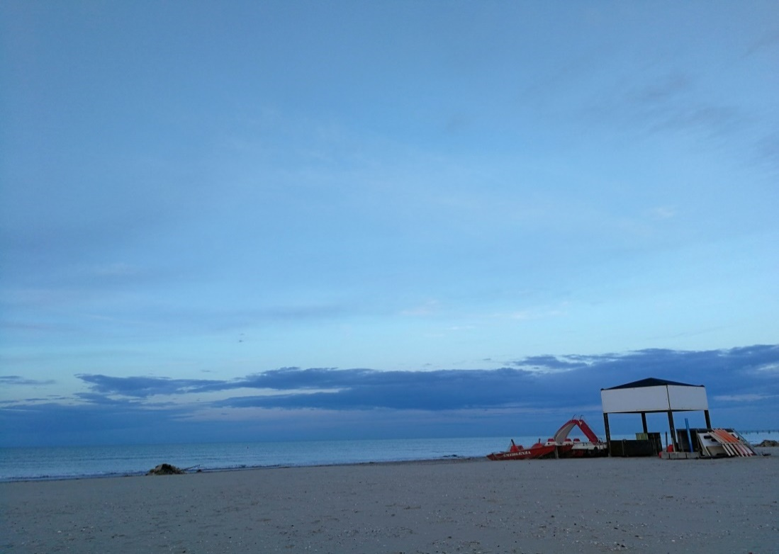

Slide 5
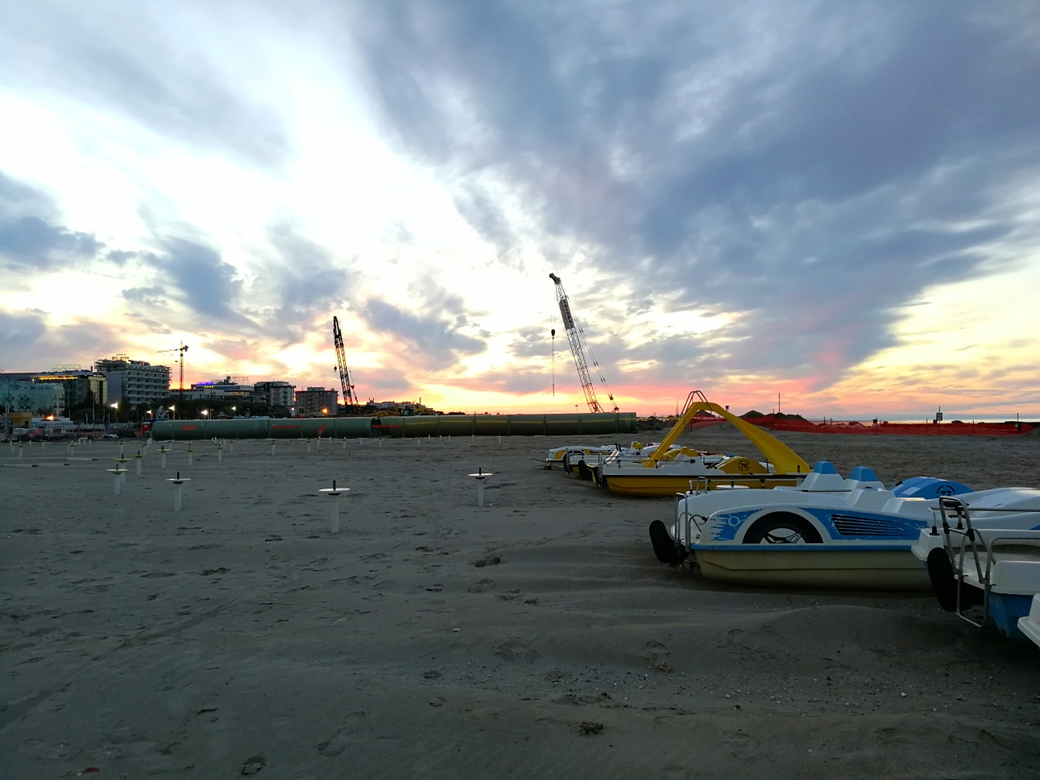
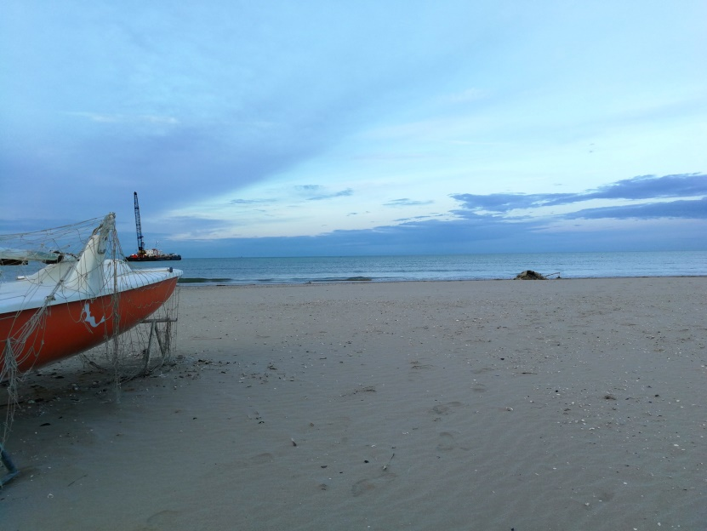
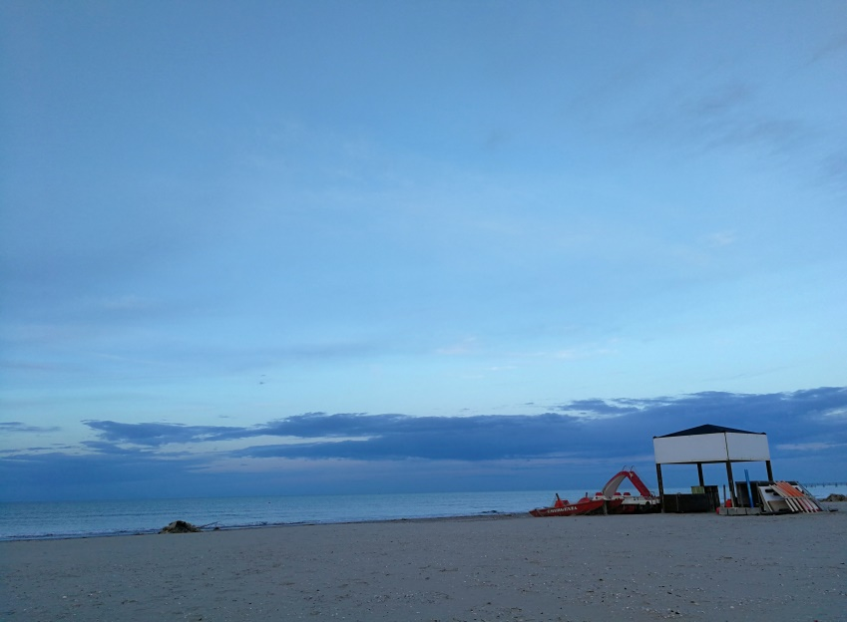

Slide 6
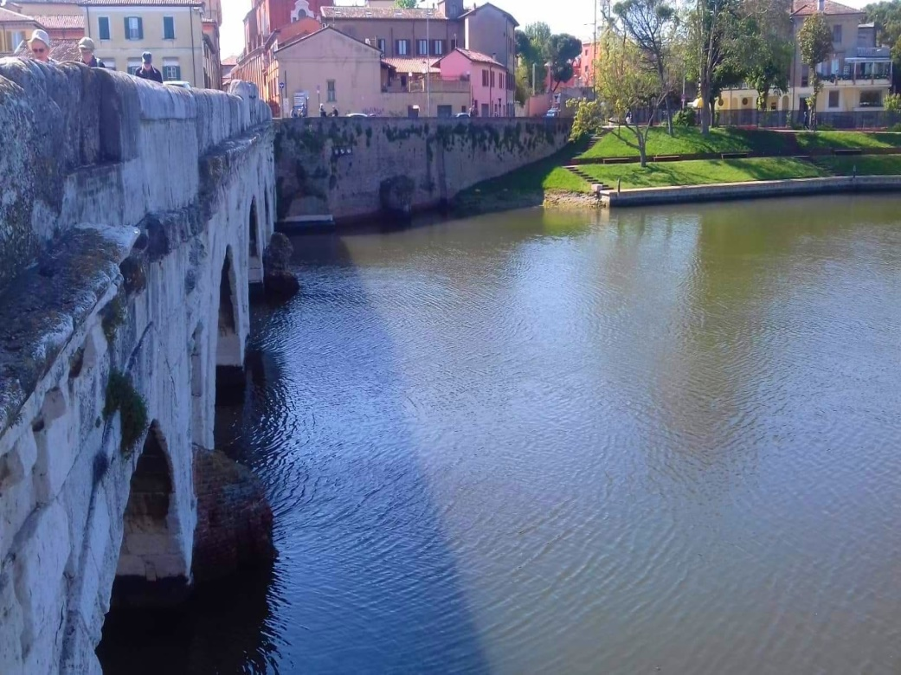
Zwiedzaliśmy takie miejsca jak: * Łuk Augusta w Rimini * Most Augusta w Rimini * Piazza Cavour * San Giuliano * Park XXV Aprile * Statua di Giulio Cesare
Zwiedzanie Rimini

Slide 7
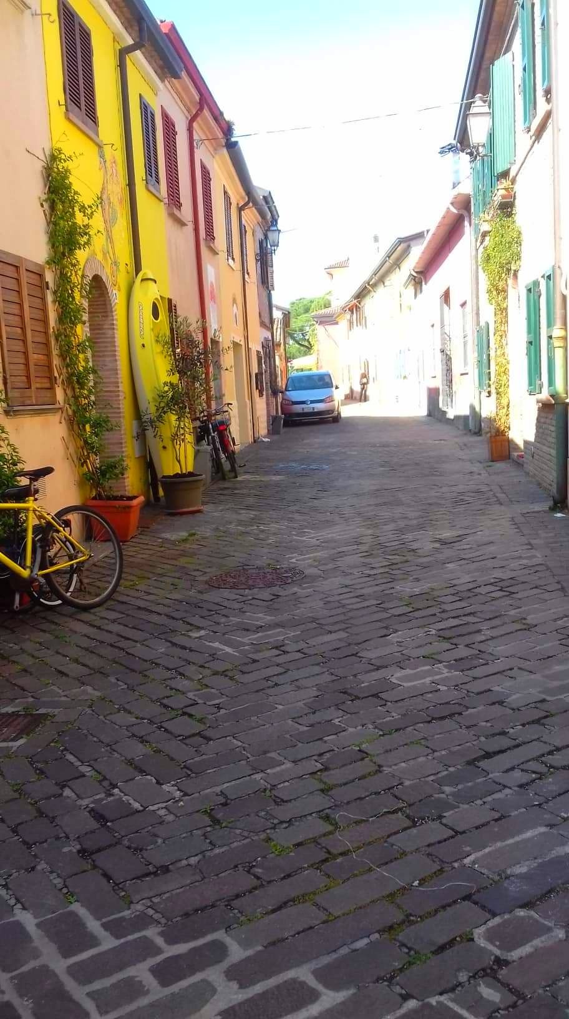
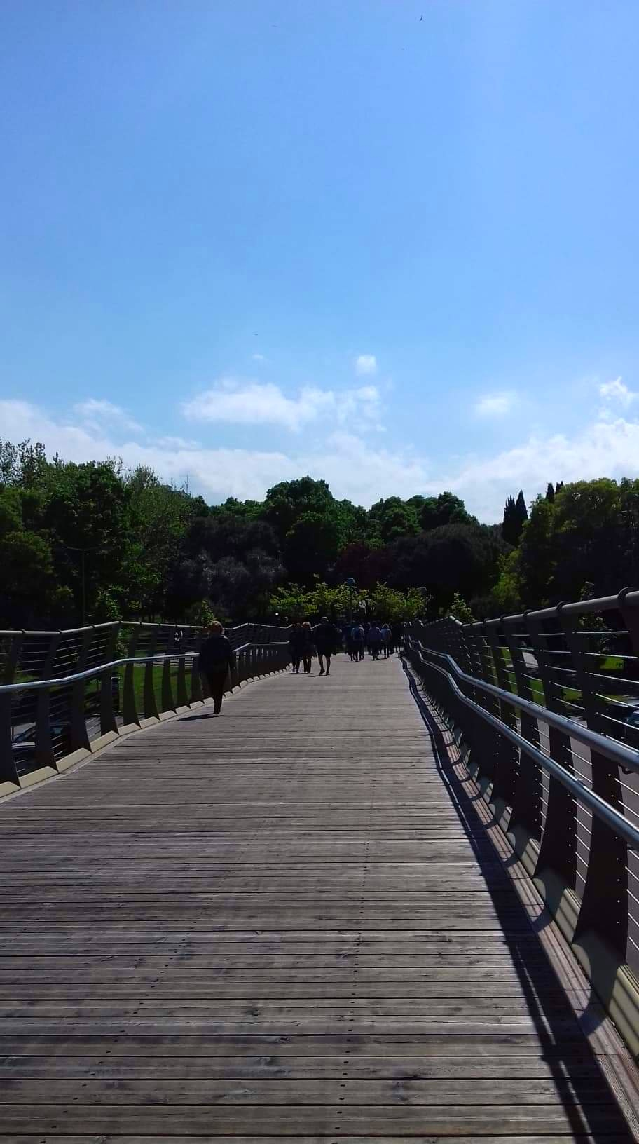

Slide 8
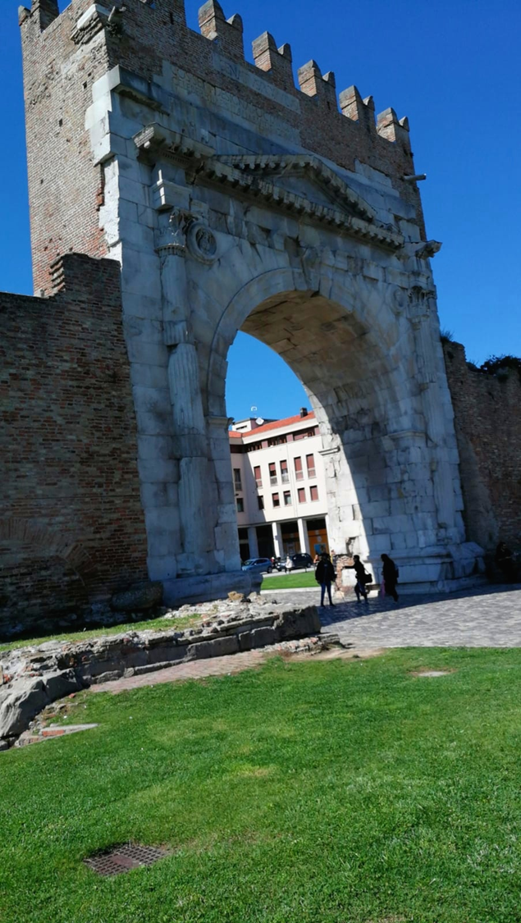
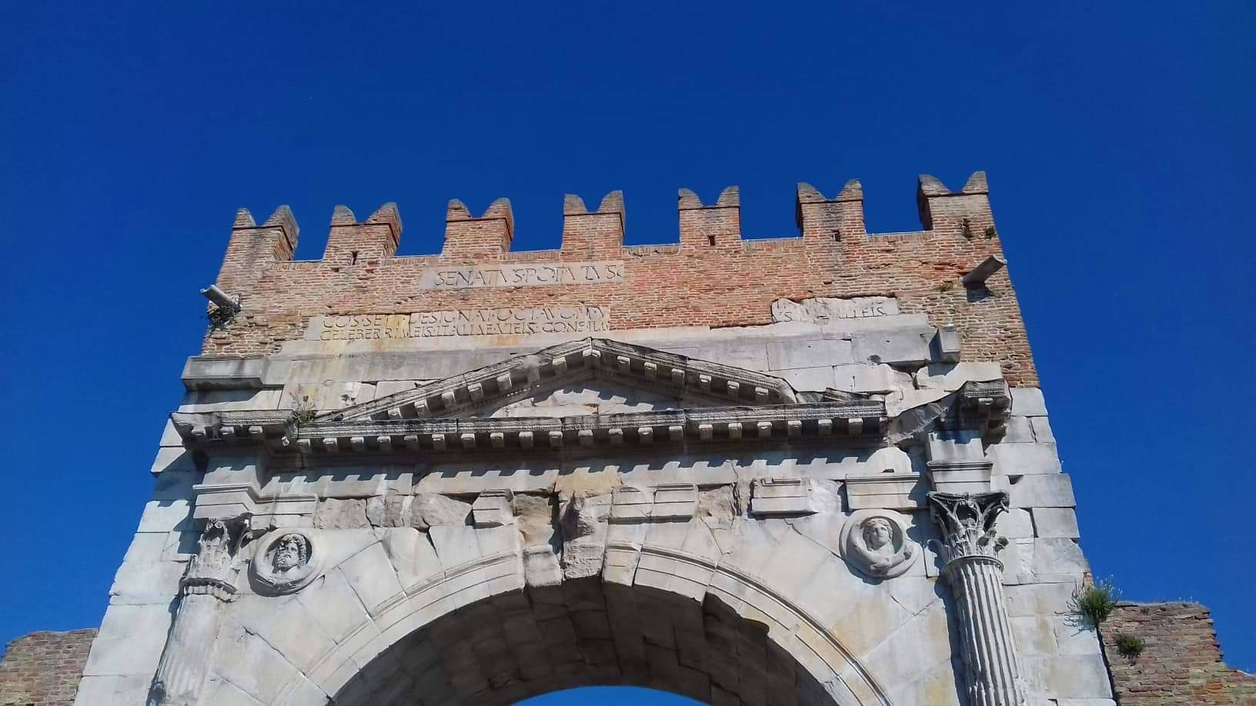

Slide 9
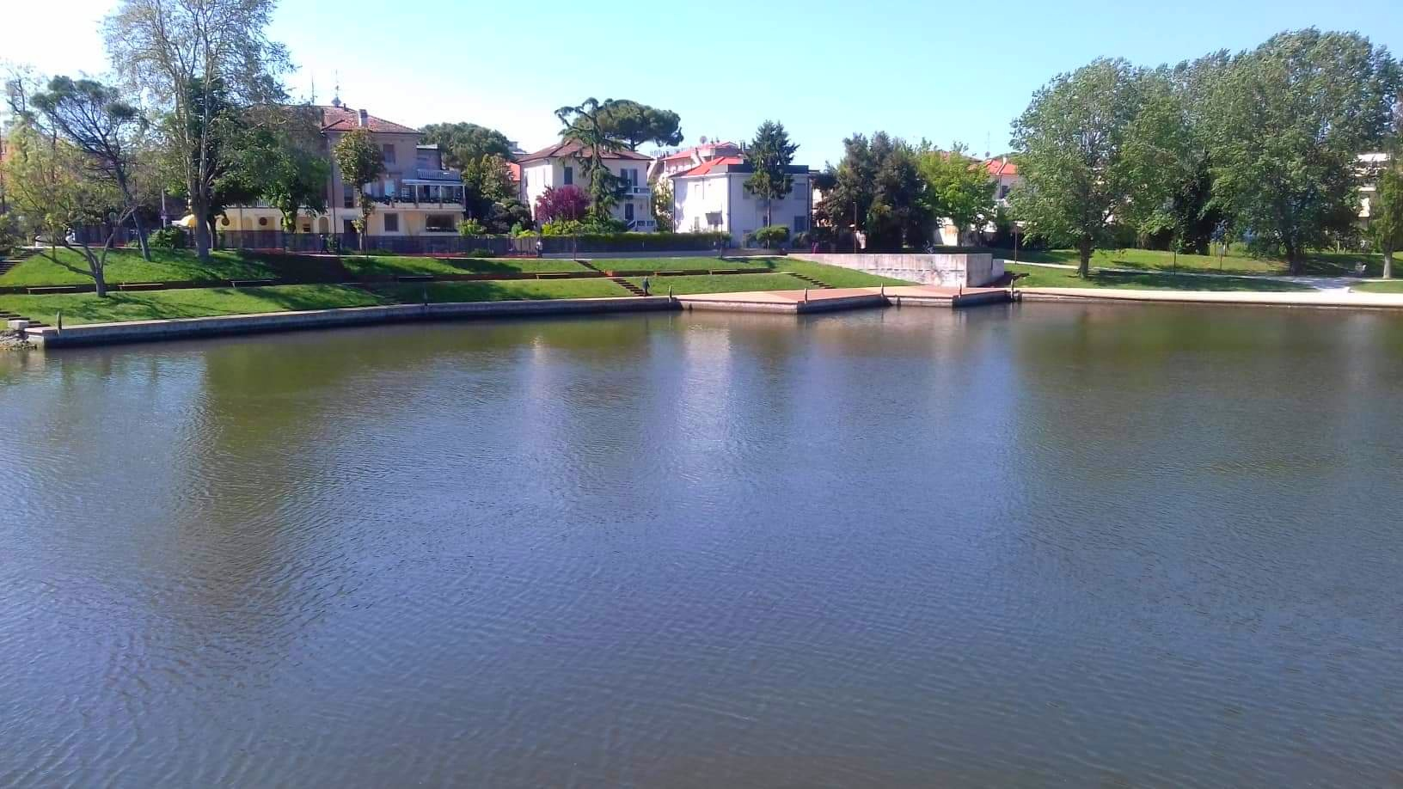
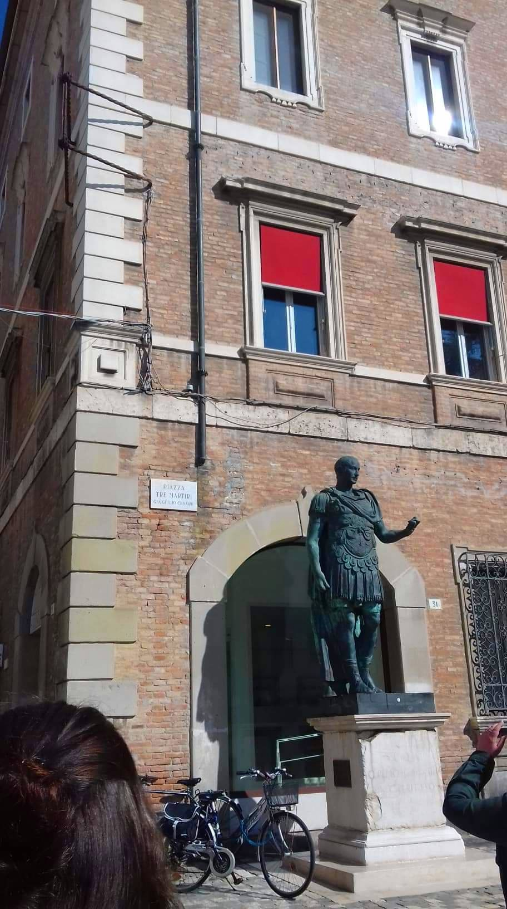
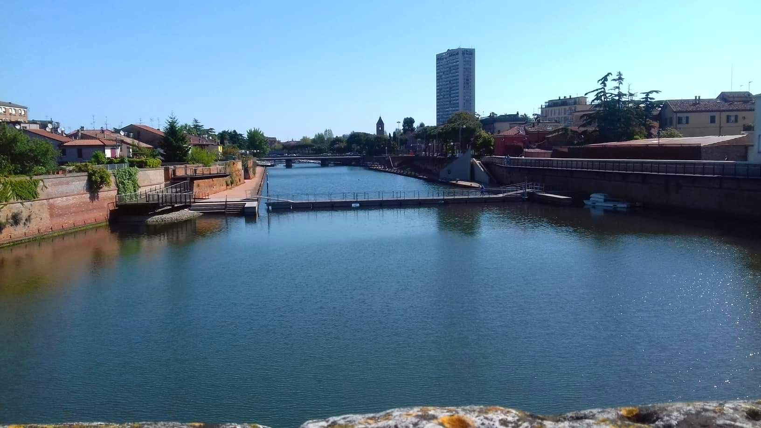

Slide 10
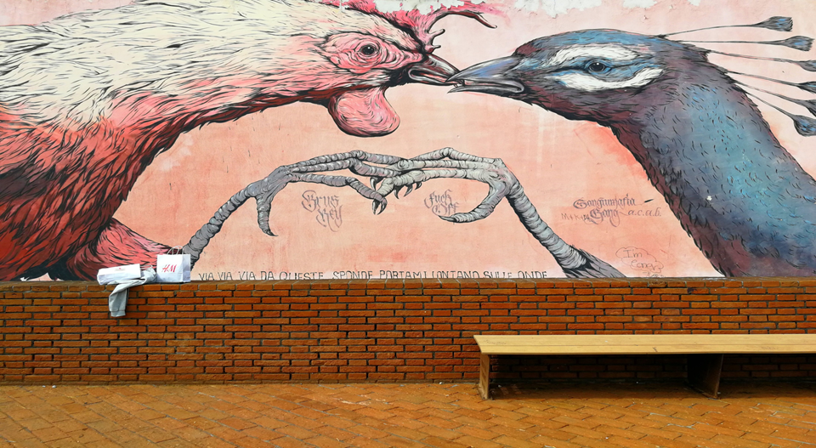
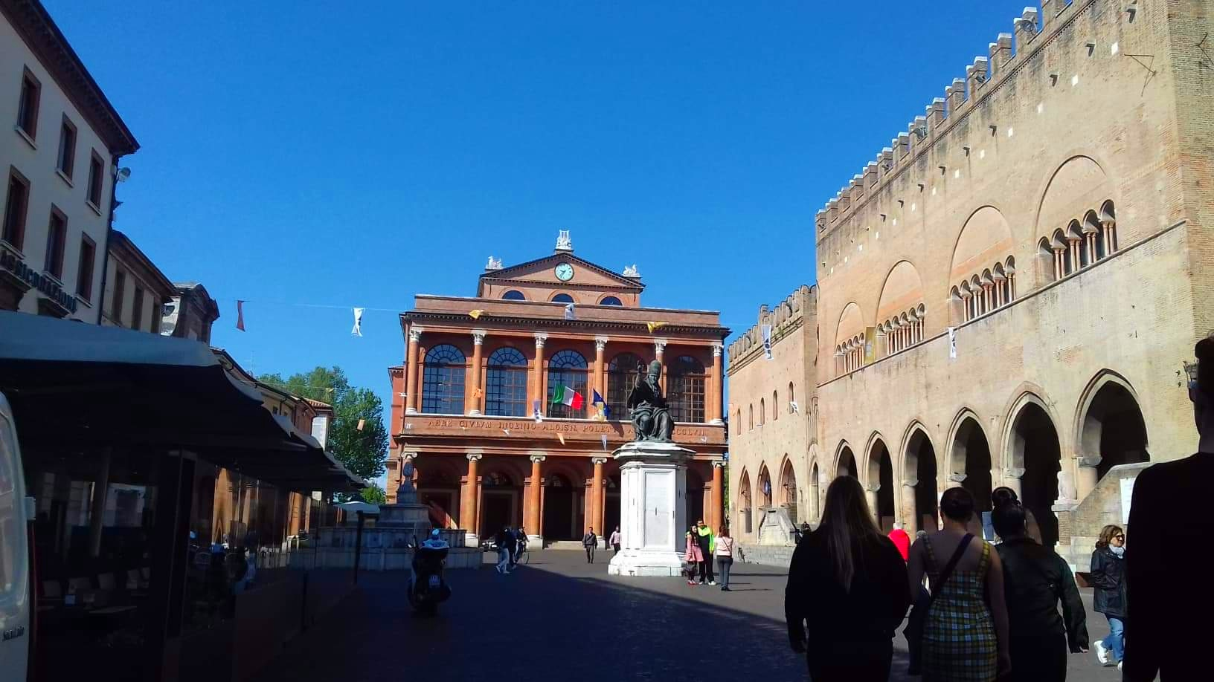

Slide 11
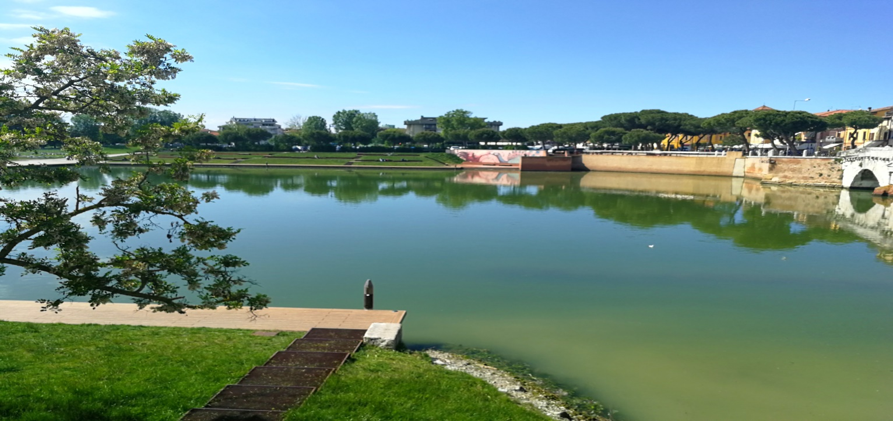

Slide 12
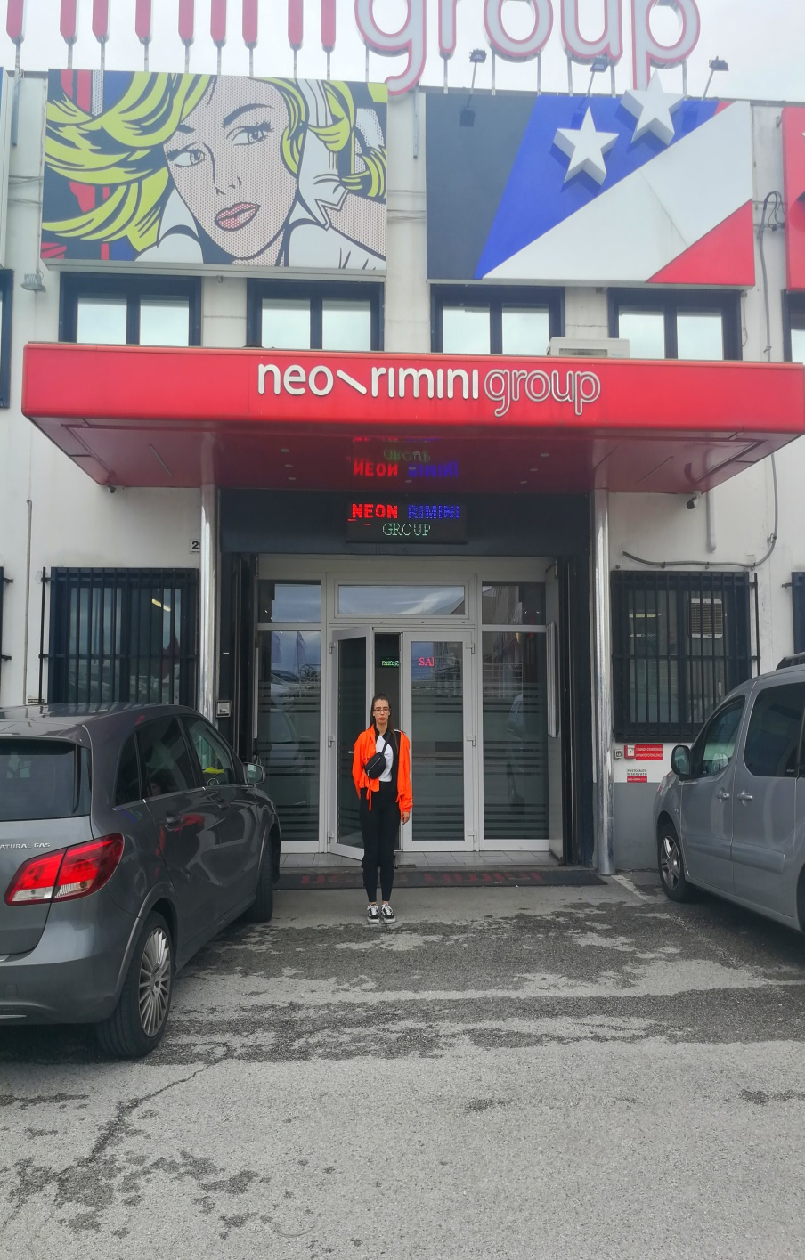
W pracy nauczyłam się: * oklejanie produktów reklamowych * projektowanie reklam *dobieranie odpowiedniej formy i środków do zaprojektowania reklamy * podstawy języka włoskiego oraz doskonaliłam umiejętność posługiwaniem się językiem angielskim *sporządzenie kosztorysu prowadzenia kampanii reklamowej *ustalenie standardów jakości pracy
PRACA

Slide 13
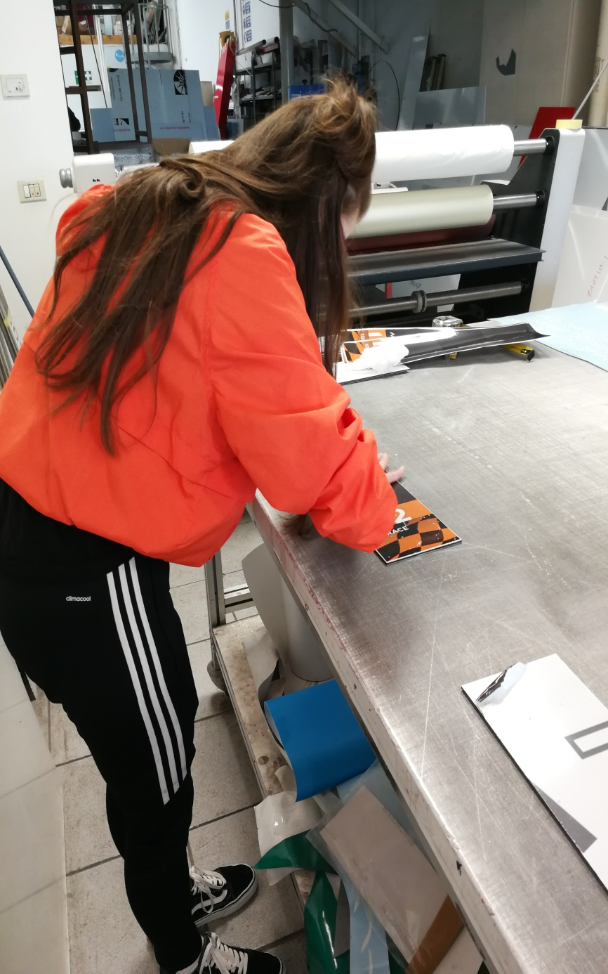

Slide 14
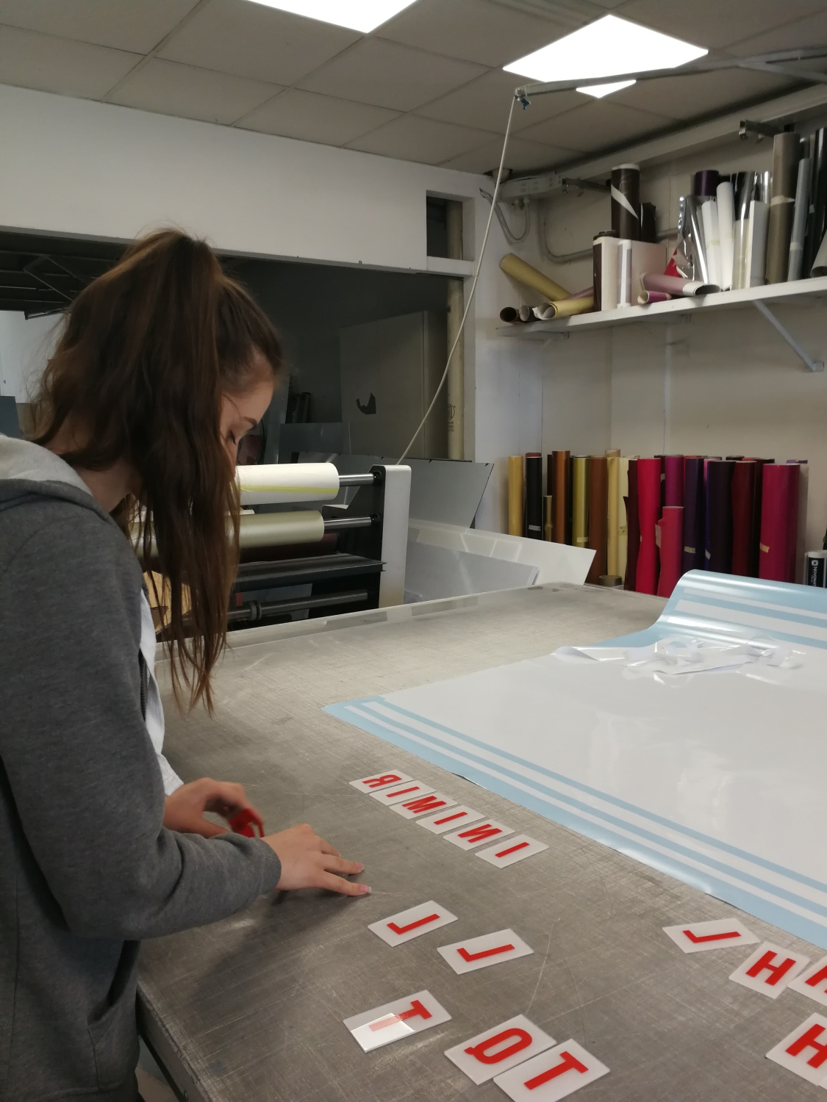

Slide 15
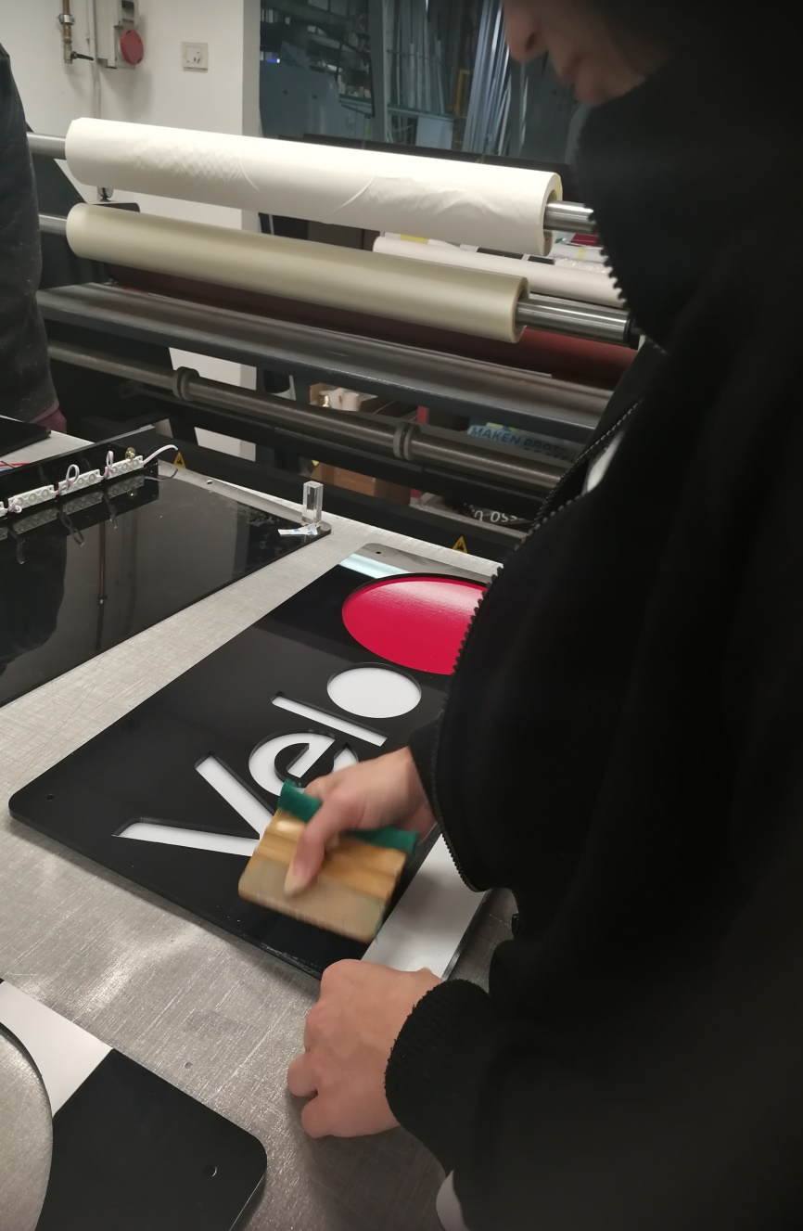

Slide 16
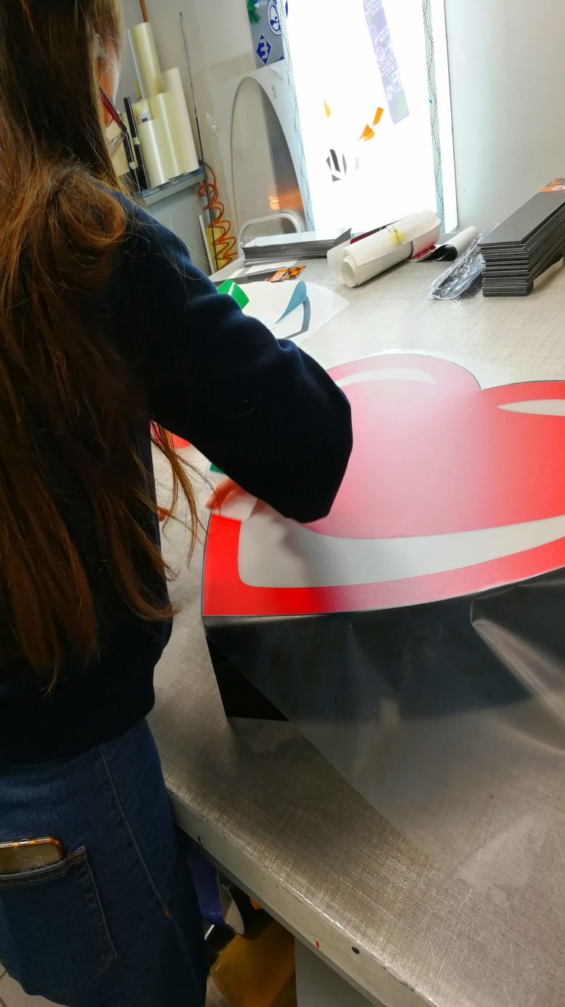
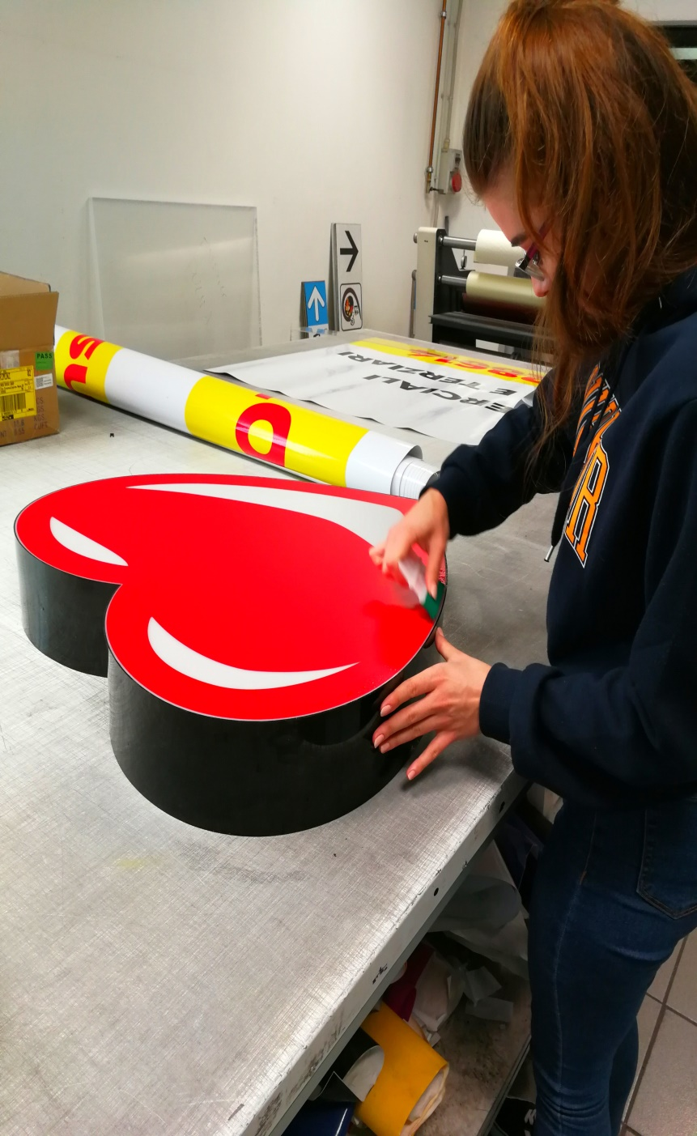
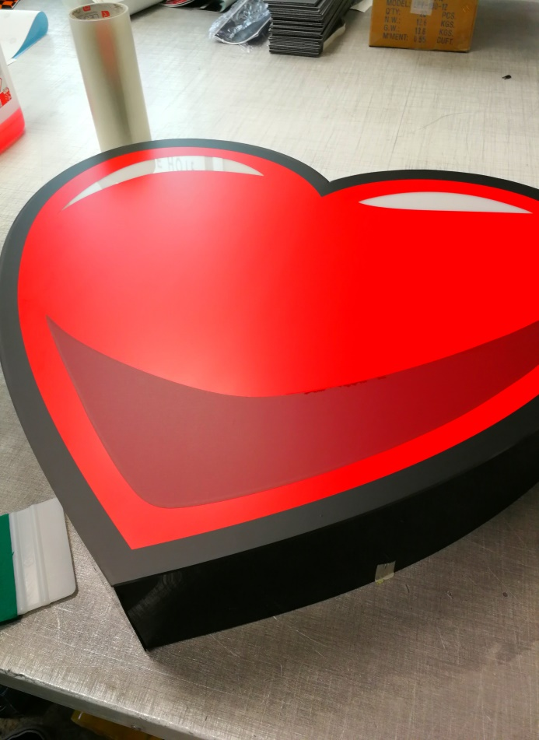

Slide 17
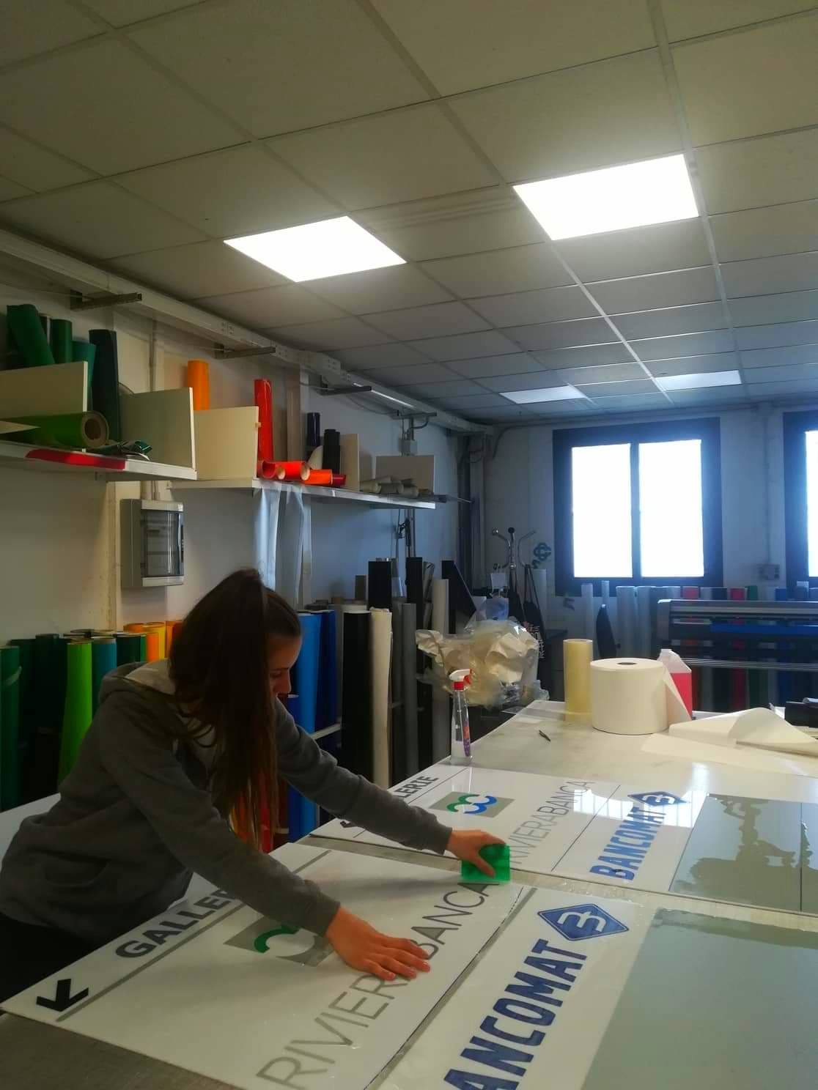

Slide 18
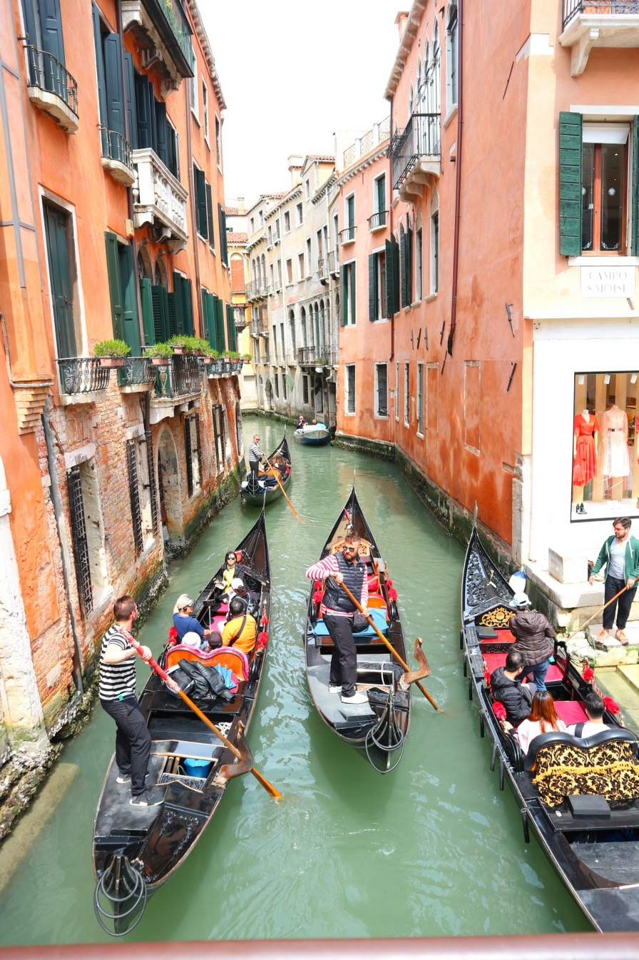
W Wenecji mieliśmy okazję zobaczyć: * Pałac Dożów *Plac Świętego Marka * Most Rialto * Canal Grande * Most Westchnień * Dzwonnica św. Marka * Murano
WENECJA

Slide 19
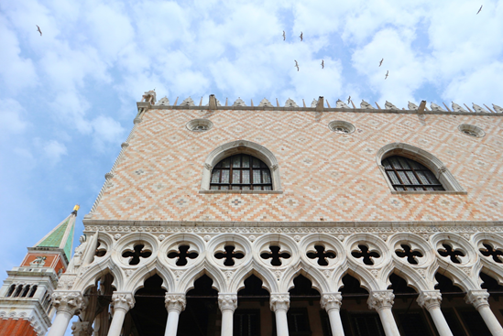
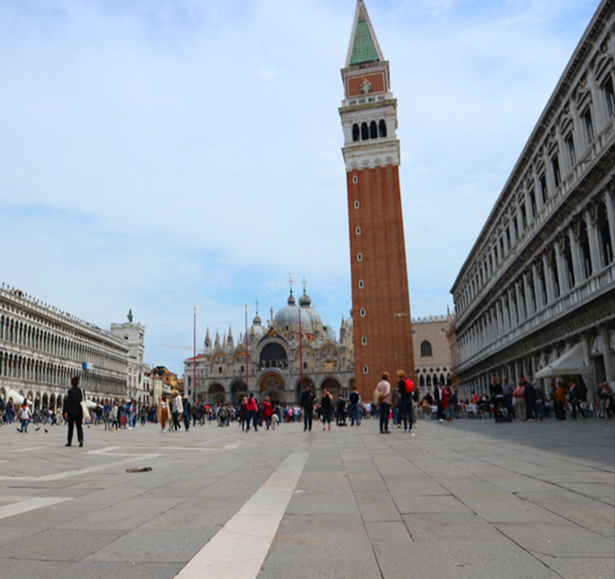

Slide 20
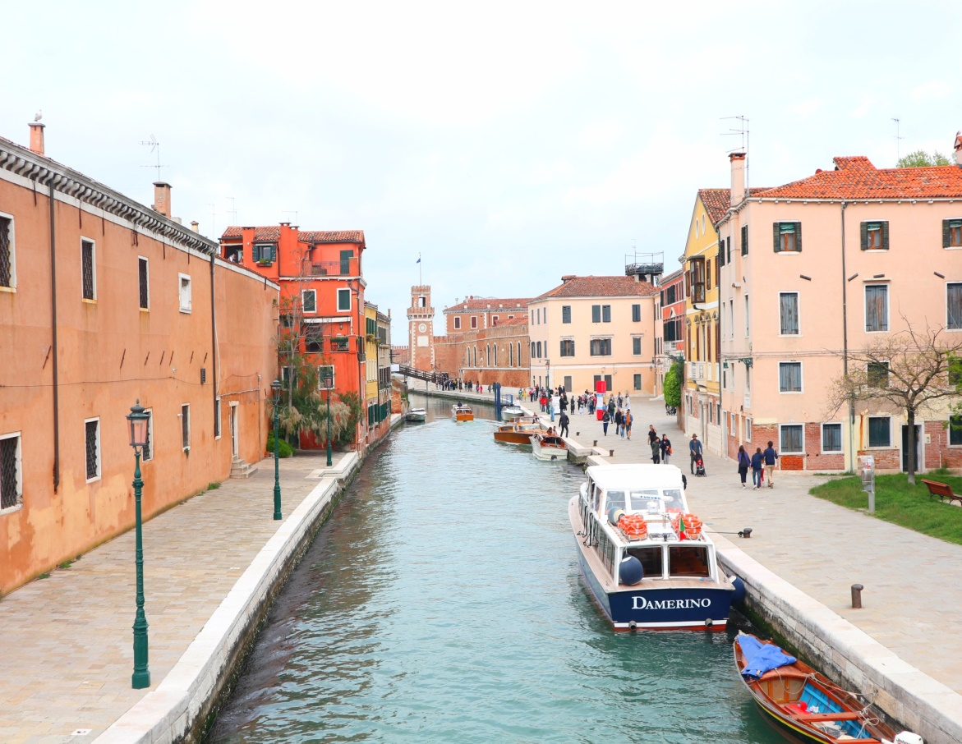
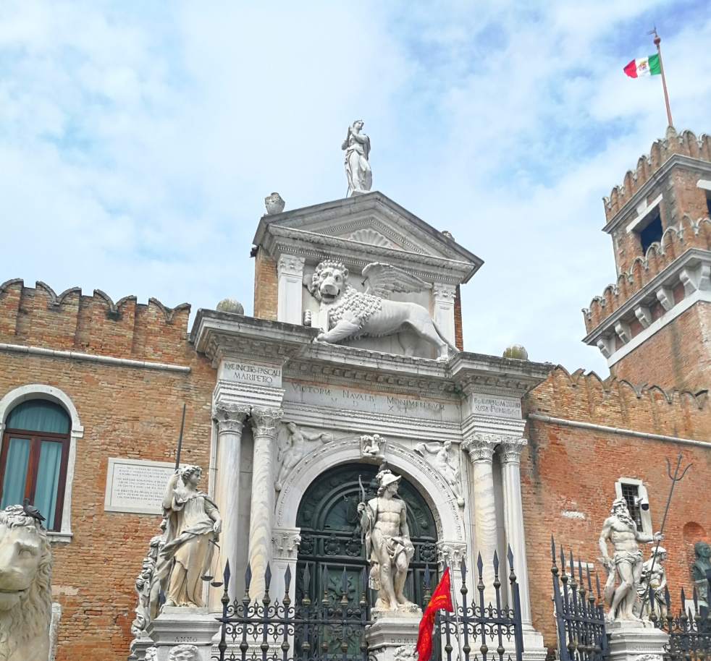
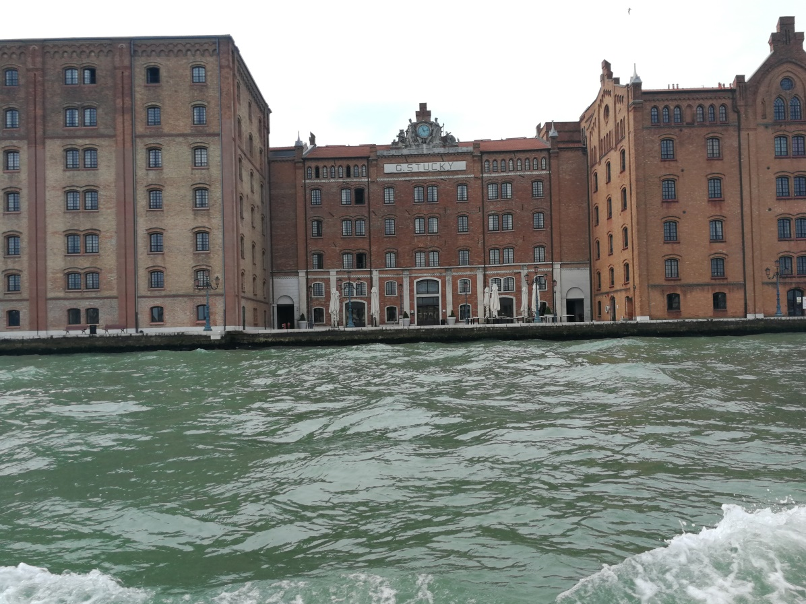

Slide 21
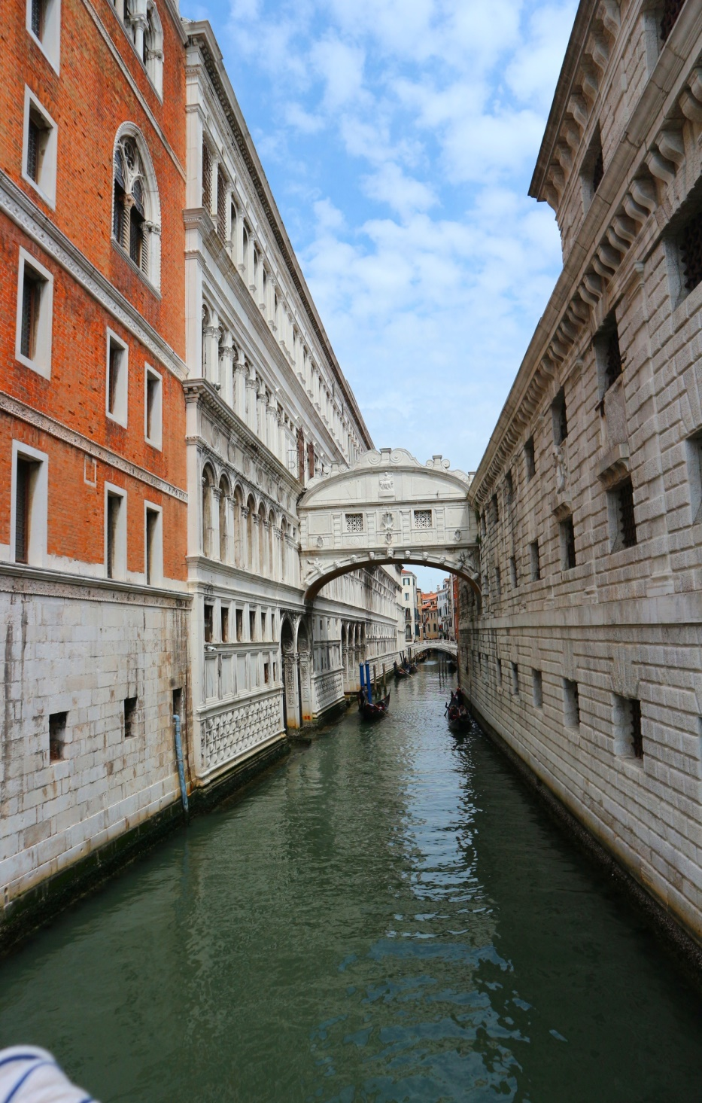
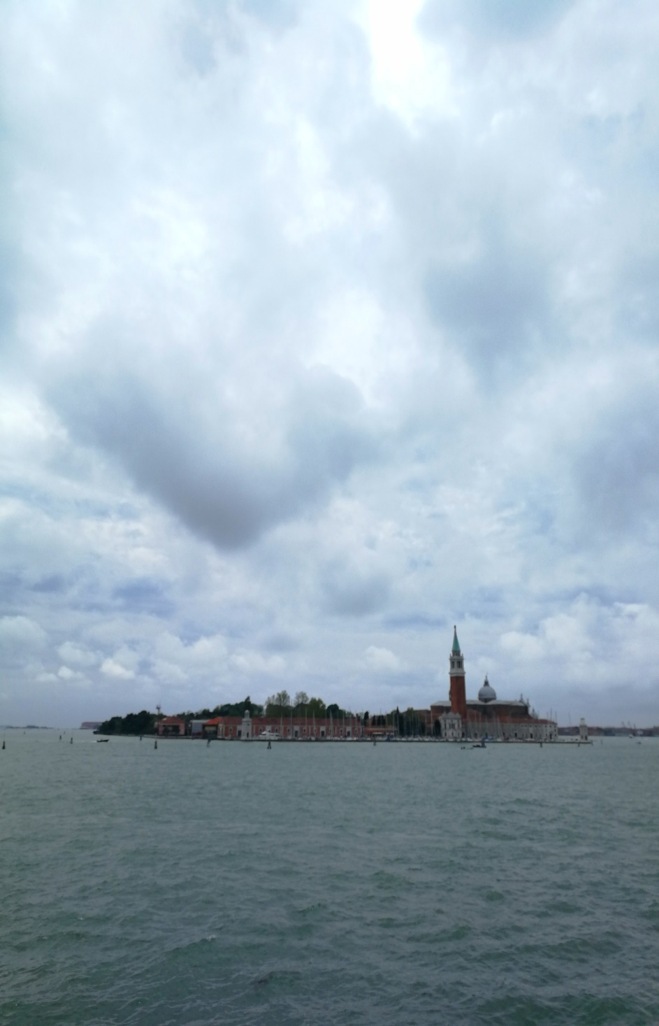

Slide 22
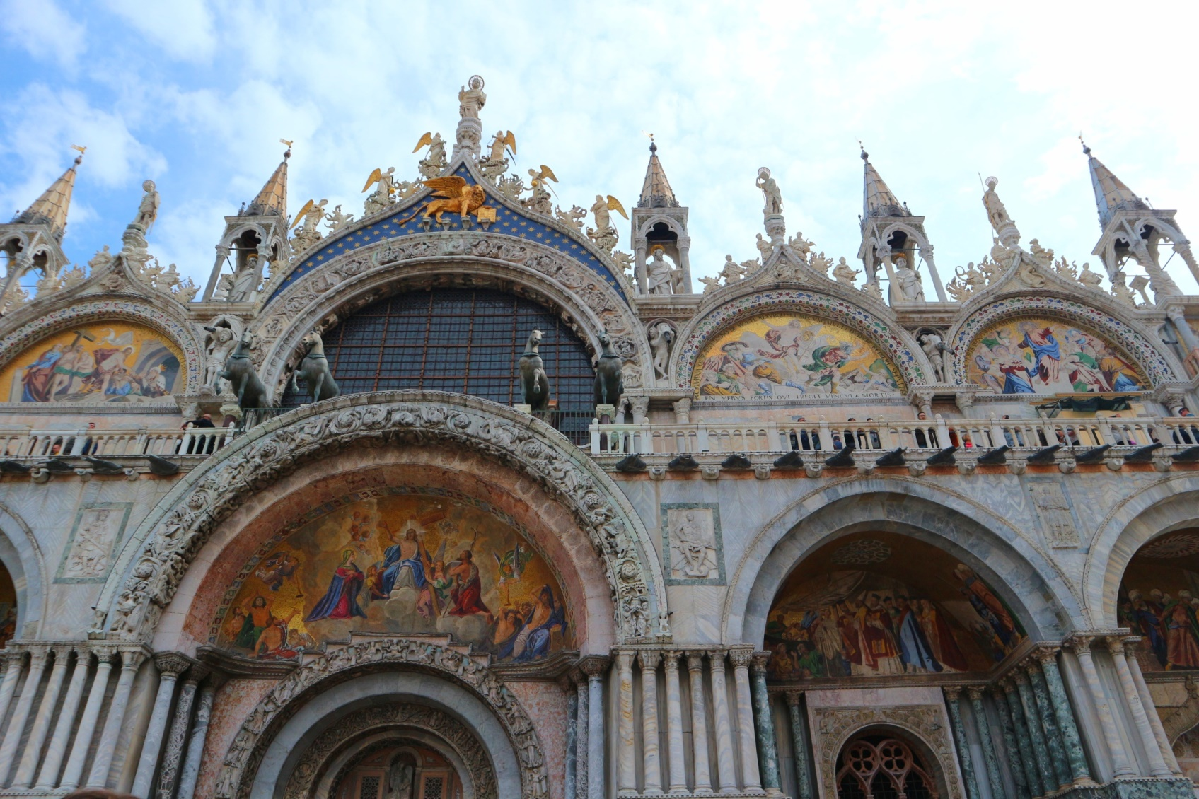
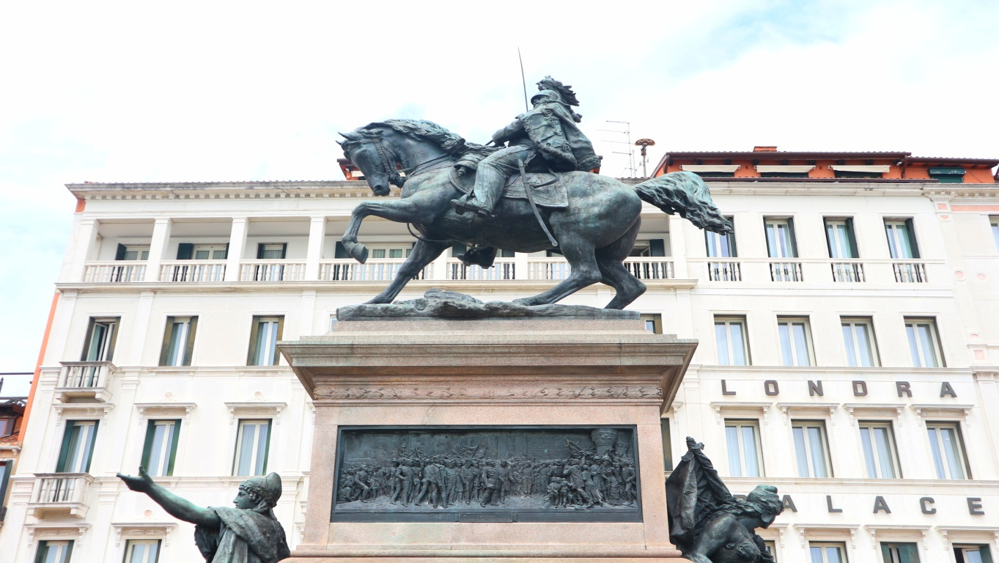

Slide 23
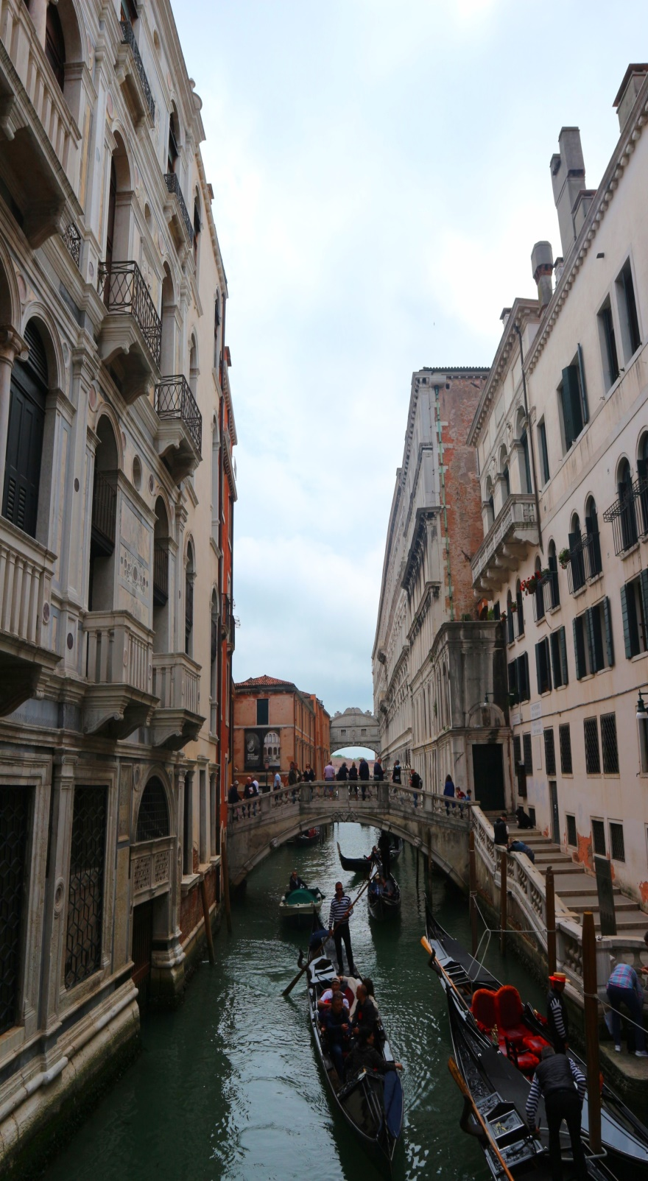
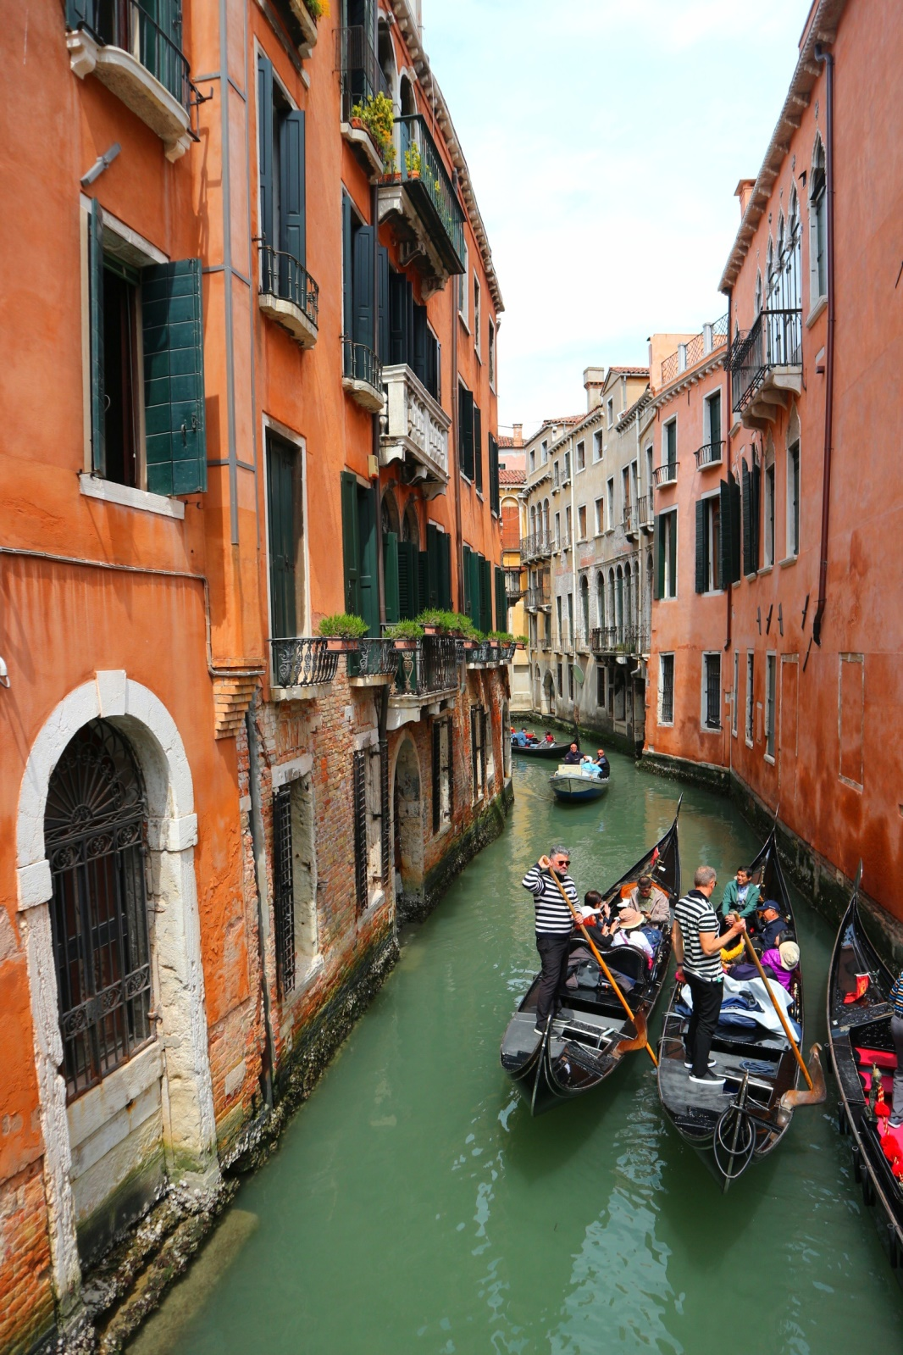
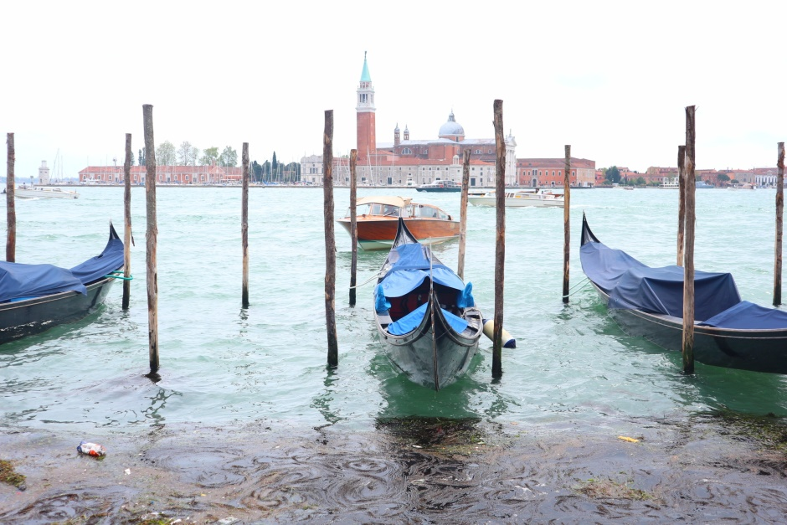

Slide 24
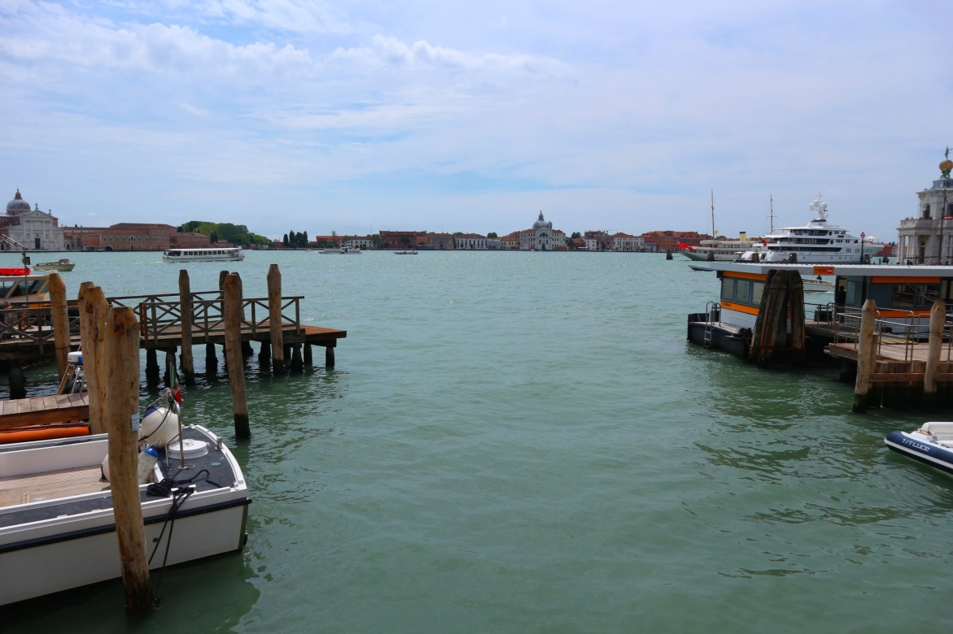
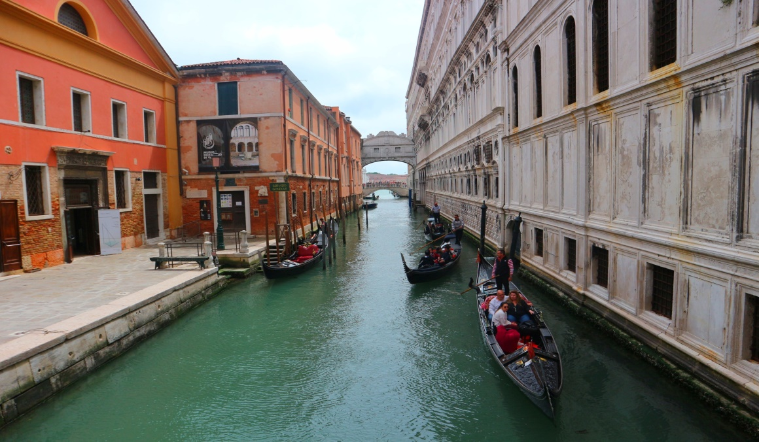

Slide 25
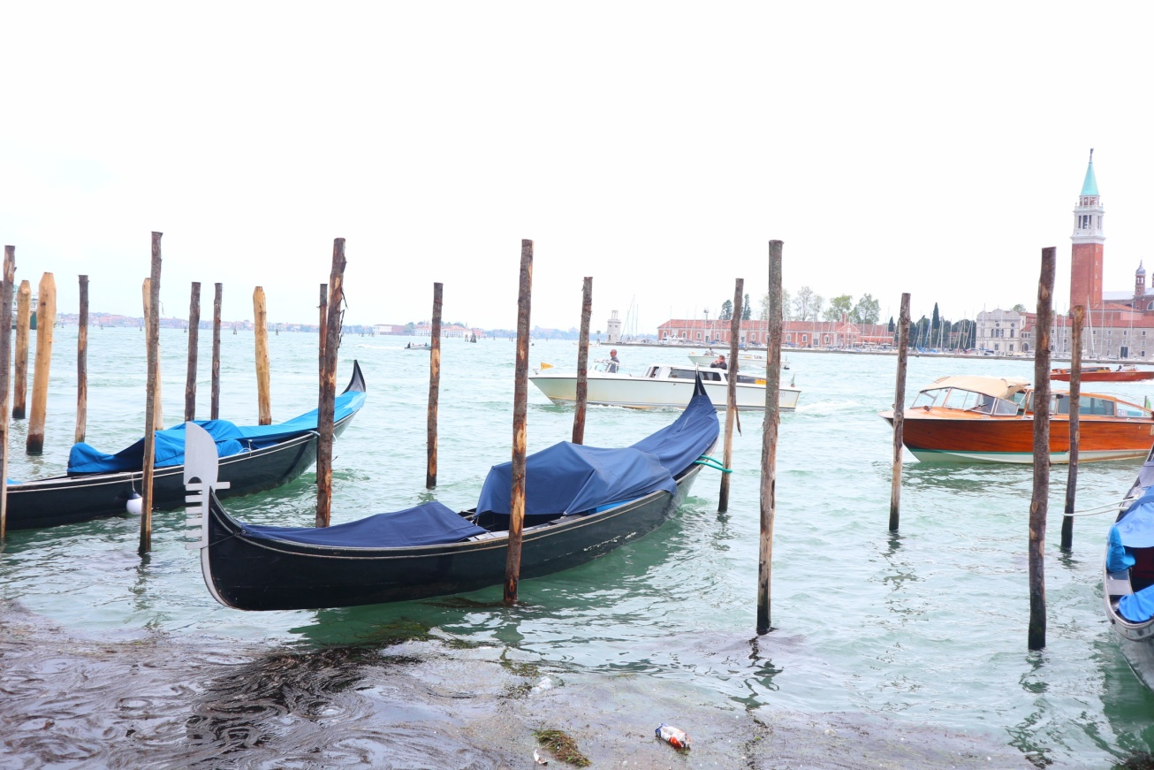
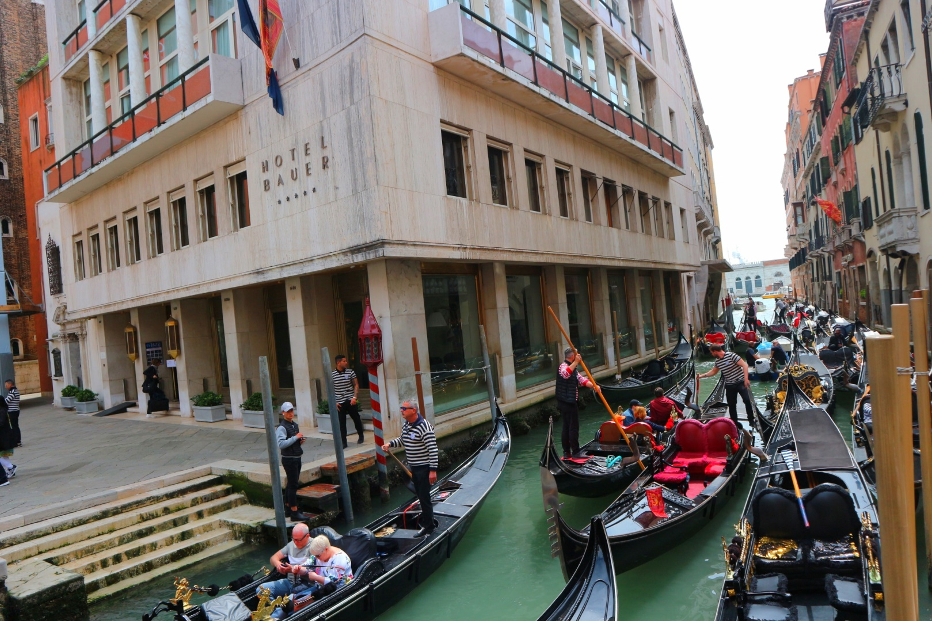

Slide 26
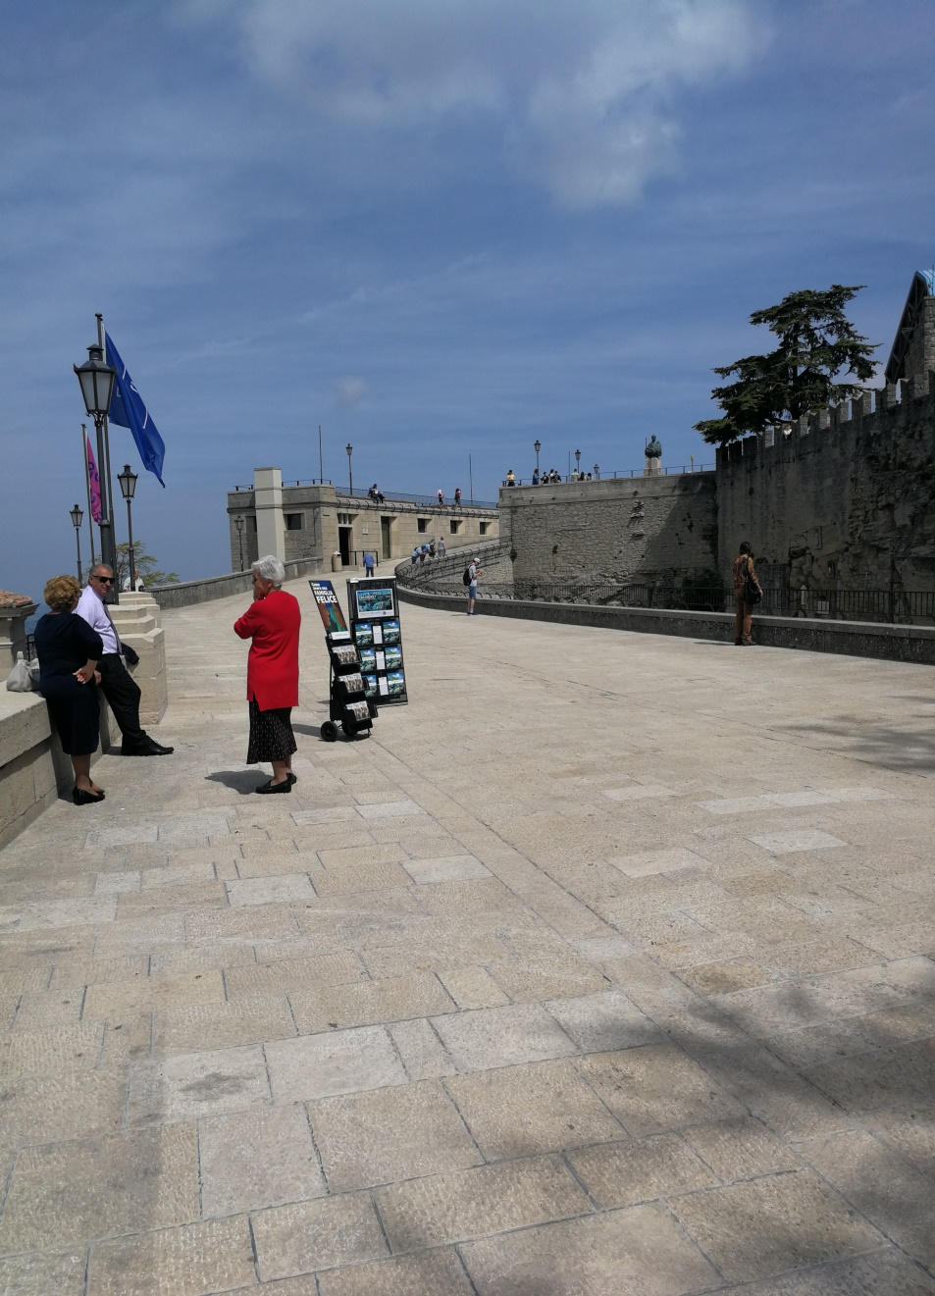
Ostatnią wycieczką we Włoszech było piękne San Marino zwiedziliśmy tam: * Guaita * Palazzo Pubblico * Bazylika świętego Maryna * Plac della Liberta
SAN MARINO

Slide 27
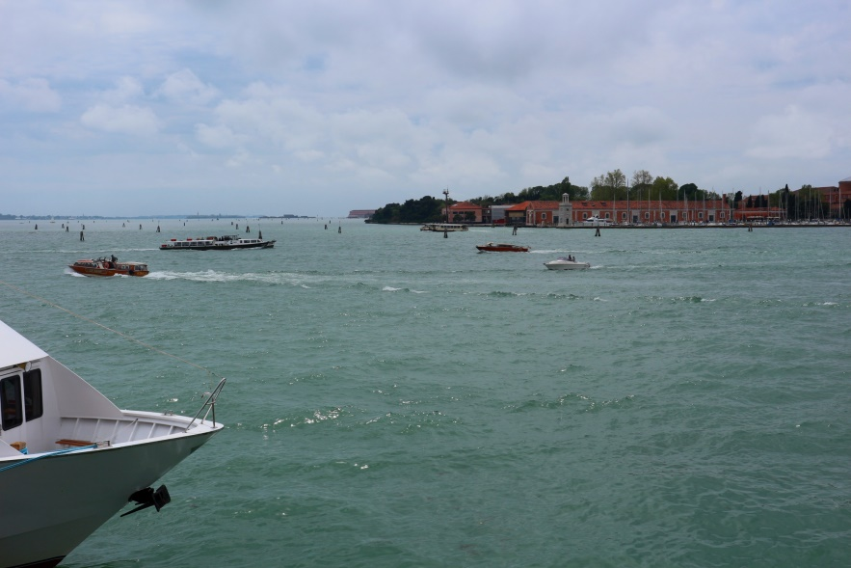
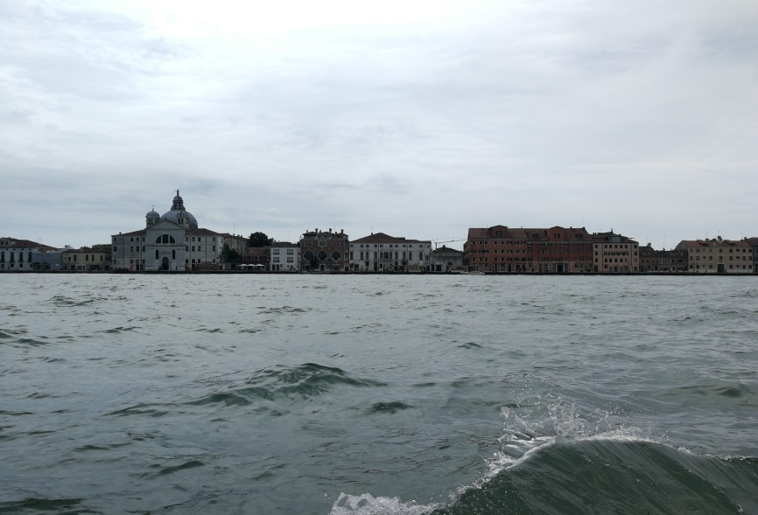

Slide 28
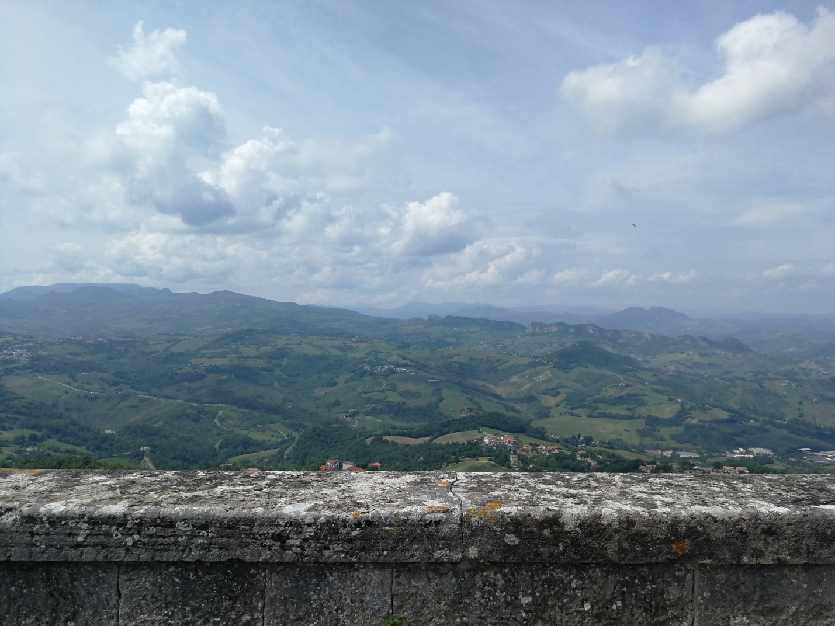

Slide 33
KONIEC Dziękuje za uwagę prezentacje wykonała Patrycja Żurek
https://www.instagram.com/p/BxWyCWEh0AS/?utm_source=ig_web_copy_link
https://www.instagram.com/p/BxfoK4ToU_y/?utm_source=ig_web_copy_link
https://www.instagram.com/p/BxaHX3_BD6g/?utm_source=ig_web_copy_link
https://www.instagram.com/p/BxqAC6DovL0/?utm_source=ig_web_copy_link
https://www.instagram.com/p/ByTJk2RIDkp/?utm_source=ig_web_copy_link

